Slide 1
برنامج الرياضيات الاكتوارية والمالية بجامعة الملك سعود
د/ سهيل محسن الشابي
اللقاء التعريفي
الرياضيات الاكتوارية والمالية: نحو شراكة معرفية ومهنية
قسم الرياضيات - كلية العلوم
1438/5/11هـ

Slide 2
الرياضيات الإكتوارية والمالية

Slide 3
الرؤية:
الريادة في تأهيل خريجين بكفاءات عالية وقدرات تنافسية تواكب الحاجات الفعلية لسوق العمل وتخدم التنمية في المملكة
الرسالة:
توفير المفاهيم الأساسية والمهارات في الرياضيات الاكتوارية والمالية من خلال برنامج ثري ومتنوع، يستجيب للمقاييس العالمية ويضمن خريجين بكفاءة عالية وقدرة على المنافسة تلبي الاحتياجات التنموية للمملكة في جميع المجالات ذات الصلة بالعلوم الاكتوارية والمالية.

Slide 4
الأهداف
توفير المفاهيم الأساسية والمهارات في الرياضيات الاكتوارية والمالية
تهيئة الطلاب لاجتياز إختبارات مهنية عالمية
تأهيل الخريجين للحصول على وظائف في قطاعات التأمين والمالية

Slide 5
جهات التوظيف
مؤسسة النقد العربي السعودي
الإدارة العامة لمراقبة البنوك، إدارة التفتيش البنكي ، الإدارة العامة للأبحاث الاقتصادية والإحصائية.
الشركات
شركات التأمين، البنوك، شركات التأمين الاقليمية والدولية للمتحصلين على شهادة مهنية عالمية لجمعية .SOA
جهات حكومية
وزارة المالية، وزارة والاقتصاد والتخطيط، وزارة التجارة والاستثمار، مصلحة معاشات التقاعد، مؤسسة التأمينات الاجتماعية

Slide 6
الخطة الدراسية
الرياضيات
الرياضيات المالية
الرياضيات الإكتوارية
الإحصاء
الاقتصاد
المالية
المحاسبة
علوم الحاسب
بكالوريوس العلوم في
الرياضيات
الاكتوارية والمالية

Slide 7
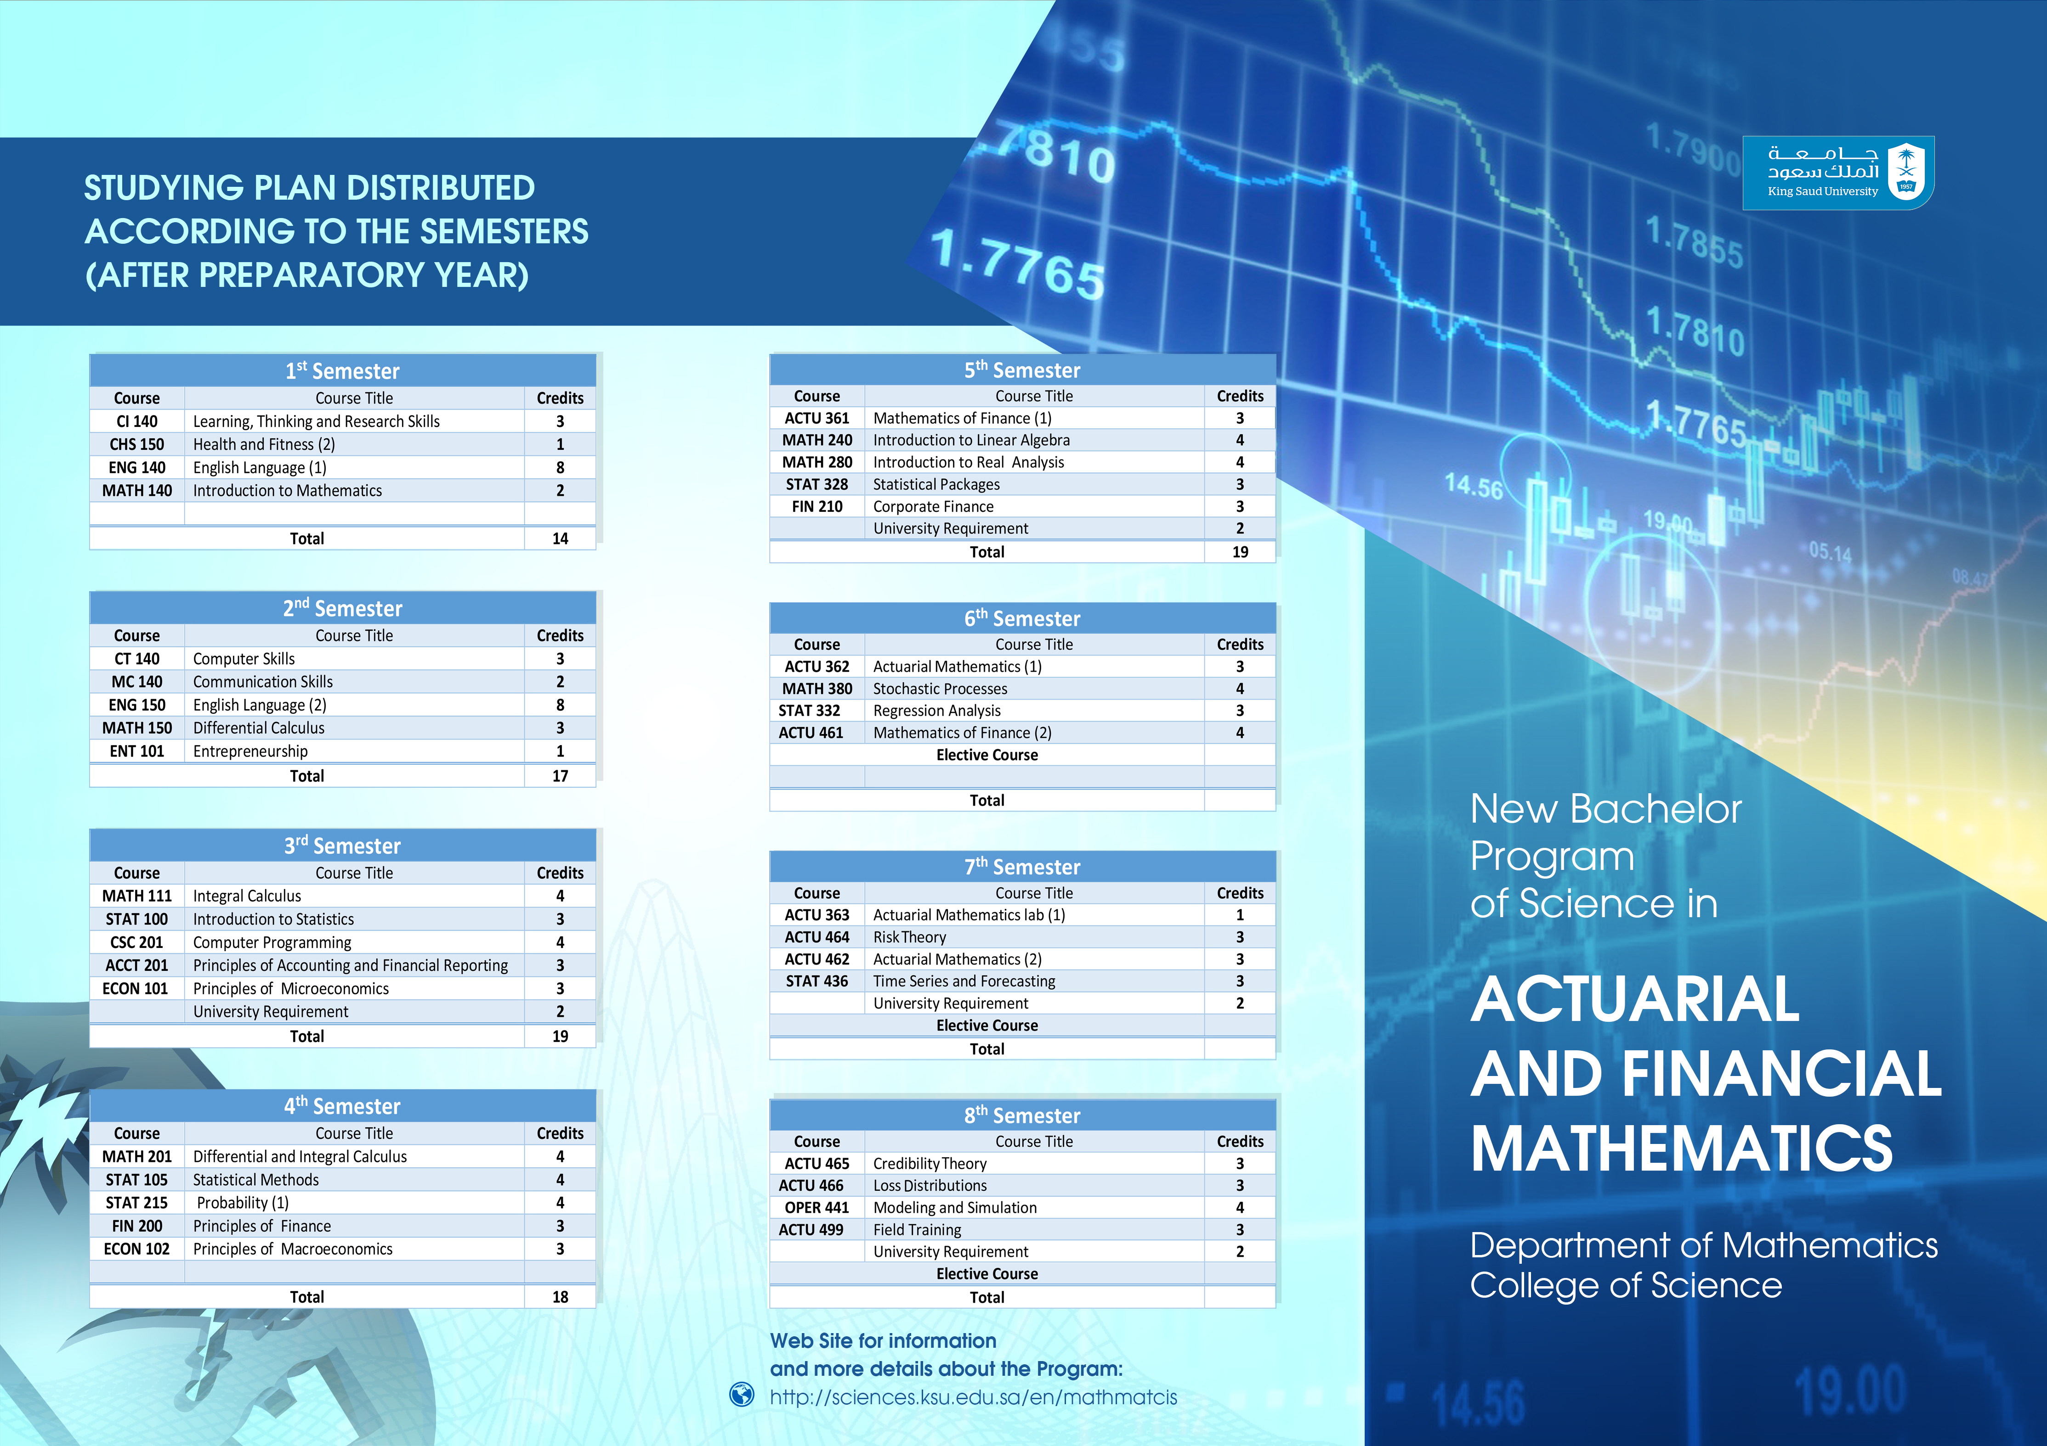

Slide 8
Elective Courses
Math
Numerical methods
Optimization techniques
Actu
Quantitative Methods in Finance
Actuarial Mathematics Lab(2)
Others
Computer Programming
Differential equations
Pension Mathematics
Principles of Risk & Insurance
Investment Essentials
Microeconomics analysis
Theory of Statistics

Slide 9
Degree Requirements
Preparatory Year
A GPA score higher than 4.0
Competition
Score
Capacity of admission
Max 40 student (Male and Female)
0.25 × Score of the aptitude test required by KSU + GPA × 6 + 1.5 × (grade: Math 140 + Math 150)

Slide 10
International Exams of SOA
Tracks
Associate of the Society of Actuaries (ASA)
knowledge of the fundamental concepts and techniques for modeling and managing risk
Chartered Enterprise Risk Analyst
(CERA)
knowledge in the identification, measurement and management of risk
Fellow of the Society of Actuaries
(FSA)
knowledge of the business environments within which financial decisions concerning pensions, life insurance, health insurance, and investments are made

Slide 11
ASA requirements
Exam P–Probability
Exam FM–Financial Mathematics
Exam MFE–Models for Financial Economics
Exam MLC–Models for Life Contingencies
Exam C–Construction and Evaluation of Actuarial Models
VEE Economics
VEE Corporate Finance
VEE Applied Statistics
Fundamentals of Actuarial Practice (FAP) e–Learning Course
Associateship Professionalism Course (APC)

Slide 12
CERA requirements
Exam P–Probability
Exam FM–Financial Mathematics
Exam MFE–Models for Financial Economics
Exam C–Construction and Evaluation of Actuarial Models
Fundamentals of Actuarial Practice (FAP) e-Learning Course
VEE Economics
VEE Corporate Finance
Enterprise Risk Management Module
Enterprise Risk Management Exam
Associateship Professionalism Course (APC)

Slide 13
FSA requirements
Exam P–Probability
Exam FM–Financial Mathematics
Exam MFE–Models for Financial Economics
Exam MLC–Models for Life Contingencies
Exam C–Construction and Evaluation of Actuarial Models
VEE Economics
VEE Corporate Finance
VEE Applied Statistics
Fundamentals of Actuarial Practice (FAP) e–Learning Course
Associateship Professionalism Course (APC)
Corporate Finance and ERM (CFE) Track
Quantitative Finance and Investment (QFI) Track
Individual Life and Annuities Track
Retirement Benefits Track
Group and Health Track
General Insurance Track

Slide 14
Preparing Exams
P
STAT105
STAT 215
FM
ACTU 361
ACTU 461
MFE
ACTU 468
ACTU 461
ACTU 363

Slide 15
C
ACTU 464-465-466
MLC
ACTU 362
ACTU 462
ACTU 364

Slide 16
Concordia University, Canada
Department of Mathematics & Statistics – Faculty of Art and Sciences
Degree : BA, B.Sc. in Actuarial Mathematics and Finance
ACTU
Actuarial Math 1&2
Actuarial Lab 1&2
Financial Math 1&2
Risk Theory
Loss Distribution
Pension Math
Credibility Theory
Math
Fin
Econ

Slide 17
Université Paris Dauphine, France
Department :
“Mathématiques et Informatique de La Décision et des Organisations”
Degree: “Licence” “ Mathematics and Computer Sciences”
Mathematics
Economics
Finance
Statistics
Computer Sciences
Semester 1&2
Core Courses
Semester 3&4
Math & Eco
Semester 5 & 6
Math
Math & Eco & Fin & Actu
Math & Comp applied to Eco

Slide 18
University of Leeds, UK
Department of Mathematics
B.Sc. Degree in Financial and Actuarial Mathematics
Year 1
Fin & Manag
Econ
Year 2
Micro & Macro Eco
Fin –Math
Year 3
Project
Anal & Alg
Stat
Stat
Survival Analysis
Actu-Math 1 & 2
Stochastic Financial Modeling

Slide 19
Florida State University, USA
Department of Mathematics
B. Sc. Degree in Actuarial Science
Mathematics and Statistics
Introduction to Actuarial Mathematics
Actuarial Models
Introduction to Mathematical Statistics
Insurance
Business and Economics
Introduction to Financial Accounting
Financial Management of the Firm
Risk Management and Insurance
Investments

Slide 20
Others
Central Michigan University
Georgia State University
Illinois State University
New York University Stern
Purdue University
University of Iowa
University of Michigan
University of Texas at Austin
Middle East Technical University, (Turkey)
The American University in Cairo, (Egypt)
Heriot Watt University Dubai, (UAE)
University of Waterloo, Dubai, (UAE)
Jordan University, (Jordan)
Leicester University (U.K.)
ENIT (Tunisia)
Neelein University (Sudan)

Slide 21
Web References
www.soa.org
www.casact.org
http://math.sci.kuniv.edu.kw/undergraduate/financial-mathematics/course-listings
http://viewer.zmags.com/publication/e587b7ee#/e587b7ee/102
http://formations.dauphine.fr/offre/fr-FR/media/canal/docs/L1-L3maths-Maquette-070114.pdf
http://www.maths.leeds.ac.uk/fileadmin/user_upload/leaflets/NG31_Actuarial_Mathematics_2014.pdf
http://www.mathstat.concordia.ca/undergraduate-programs/specialization-programs/babsc-actuarial-mathematics/
http://www.academic-guide.fsu.edu/actuarial_science.html

